Slide 1
简易电子琴

Slide 2
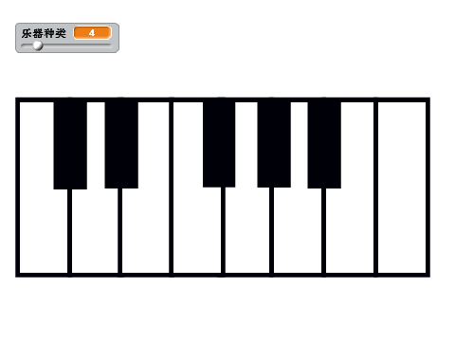

Slide 3
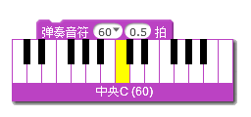

Slide 4
